Slide 1
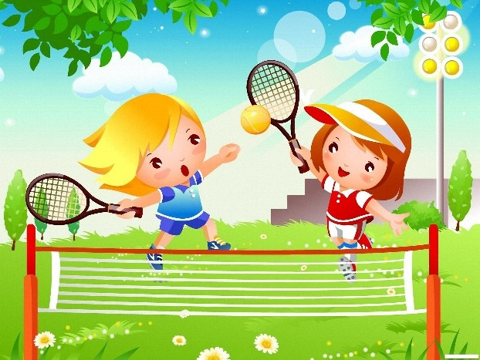
МБУ детский сад №153
«Олеся»
«Современные здоровьесберегающие технологии в дошкольном образовании»
Подготовила:Асташкина С.В.

Slide 2
Состояние здоровья подрастающего поколения вызывает особую озабоченность государства и общества. Фундамент здоровья человека закладывается в дошкольном возрасте.

Slide 3
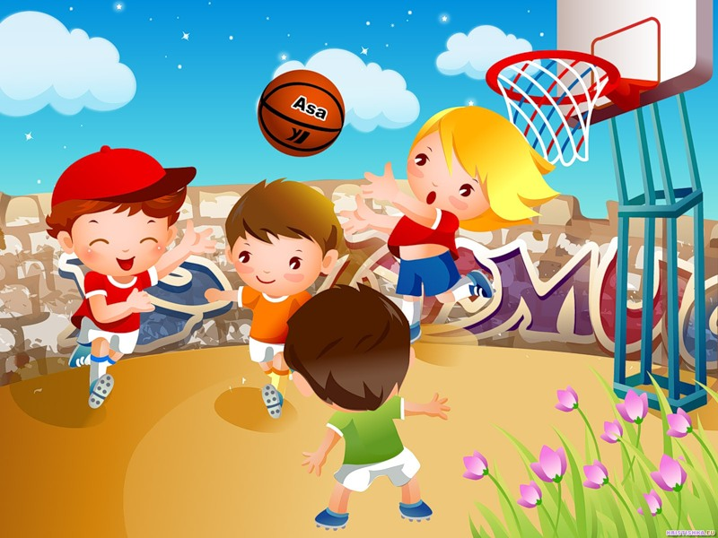
Нарушение осанки до поступления в ДОУ отмечается у 24,5 % детей
Дефекты осанки наблюдаются в 6 лет у 66,6 %, а в 7 лет -86,4 %.
это является следствием определенными нарушениями режима дня, негативной практики увеличения умственной и физической нагрузки воспитанников детского сада, учебных занятий, требующих напряжения и относительно малоподвижной позы. Это вызывает у детей переутомление, невротизацию, отражается на состоянии здоровья и эмоциональном благополучии

Slide 4
Продолжительное сидение при слабом опорно-двигательном аппарате приводит к:
1.Нарушению осанки.
2.Неблагоприятному влиянию на сердечно-сосудистую систему.
3.Дыхательную систему.
4.Органы зрения

Slide 5
усилия педагогов дошкольных учреждений и родителей предлагается направлять на:

Slide 6
1. регуляцию двигательной активности дошкольников в зависимости от потребностей (для детей с высокой двигательной активностью тенденция к сдерживанию, торможению подвижности, нагрузки; для детей с низкой двигательной активностью рассматриваются меры по использованию значительного времени для упражнений с высокой степенью интенсивности (М. А. Рунова);

Slide 7
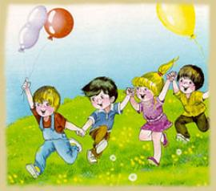
2.пропорциональное развитие различных мышечных групп через специальный подбор физических упражнений, обеспечение постепенного увеличения нагрузки, как динамической, так и статической;

Slide 8
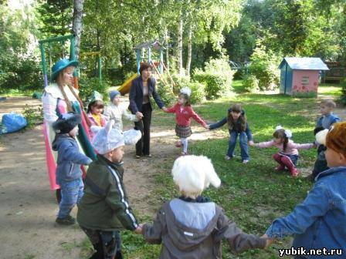
3. широкое использование классических приемов: примера взрослых, указаний, замечаний («не сутулься», «подними голову», «встань прямо», «расправь плечи» и т. д.)

Slide 9
Способствует формированию правильной осанки.
правильная ходьба
мягкие прыжки и бег позволят предохранить органы и системы от резких сотрясений, обеспечат щадящий режим нагрузки для хрящевых тканей суставов и стопы

Slide 10
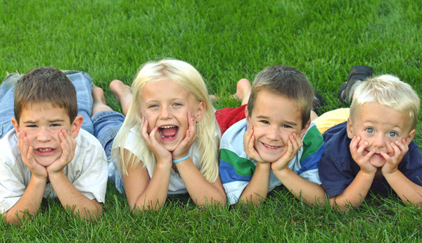
Корни развития здорового образа жизни складываются в детском возрасте, когда ребенок приобретает многие привычки, в том числе и навыки выполнения жизненно необходимых движений, которые оказывают существенное влияние на работу органов и систем организма.

Slide 11
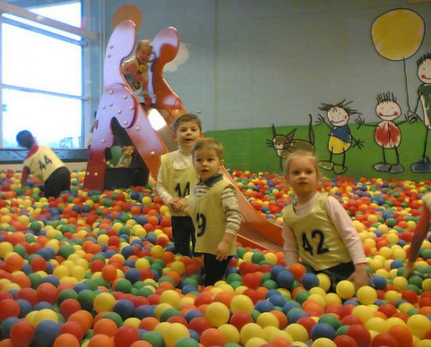
Задачи:
1. включить самого ребенка в формирование здоровьесберегающего поведения, развитие самооценки своих действий;
2. разработать и обосновать модель приобщения дошкольников к здоровому образу жизни;
3. определить круг знаний о функционировании органов и систем
4. определить круг знаний и умений, направленных на формирование психологического здоровья дошкольников;
5. установить взаимосвязь организованных форм работы и самостоятельной двигательной деятельности дошкольников для воспитания здоровьеукрепляющего поведения

Slide 12
Спасибо за внимание!

